Slide 1




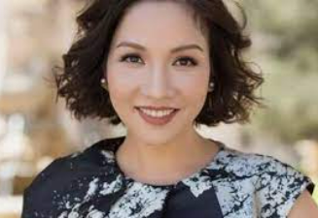

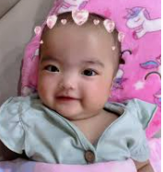
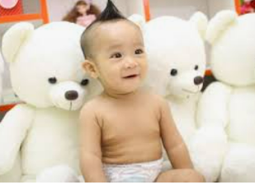

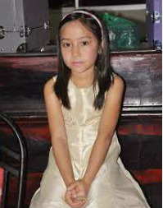
AI LÀ AI
1
2
3
4
a
b
c
d
Notes:
GV : Đặt câu hỏi ai là con của ai? Dựa vào đâu mà em biết ai là con ai?
? Nếu không có sự sinh sản thì điều gì sẽ xảy ra.
? Trong các hình trên theo em ai là nam ai là nữ? Vì sao em biết.
GV dẫn dắt HS vào bài mới.

Slide 2
AI LÀ AI
d
3
4
b
a
2
c
1
Notes:
GV :? Trong các hình trên theo em ai là nam ai là nữ? Vì sao em biết.
GV dẫn dắt HS vào bài mới.

Slide 3

Bài 2
Nam hay nữ? (Tiết 1)

Slide 4
YÊU CẦU CẦN ĐẠT
Học sinh biết đặc điểm giống và khác nhau của nam và nữ.
Hiểu vai trò của nam và nữ trong gia đình và trong xã hội.
Phân biệt được nam và nữ dựa vào đặc điểm sinh học và đặc điểm xã hội.
Luôn có ý thức tôn trọng mọi người cùng giới hoặc khác giới.
Đoàn kết, yêu thương giúp đỡ mọi người, bạn bè, không phân biệt nam hay nữ.

Slide 5

Sự khác
nhau giữa nam
và nữ về mặt
sinh học

Slide 6
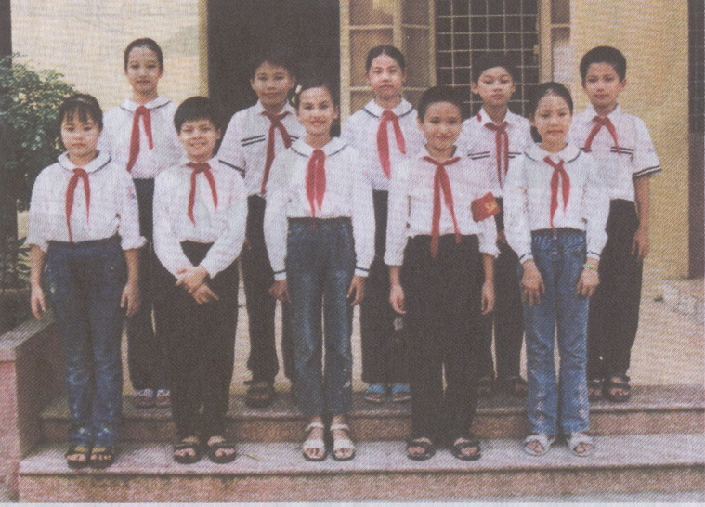
Quan sát và cho biết: - Bức tranh sau có bao nhiêu bạn trai, bạn gái?
- Nêu một vài điểm giống nhau và khác nhau giữa bạn trai và bạn gái?

Slide 7
Theo em, các bạn nam và nữ giống và khác nhau ở những đặc điểm gì?
=>Giống nhau: có đầy đủ các bộ phận cơ thể; đều có thể thực hiện các hoạt động như học tập, ca hát, chạy nhảy,…
=>Khác nhau ở: khuôn mặt, mái tóc, hình dáng...

Slide 8


Bạn trai thường để tóc ngắn, gọn gàng, mạnh mẽ…
Bạn gái thì để tóc dài và nhẹ nhàng, dịu dàng...

Slide 9


NAM ?
NỮ ?

Slide 10

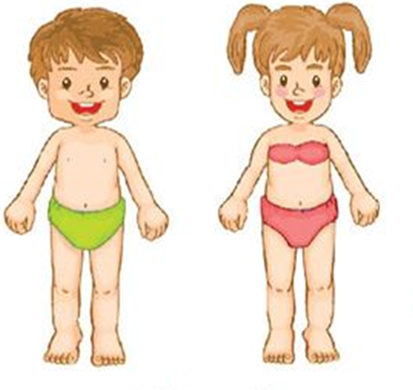




- Khi một em bé mới sinh dựa vào cơ quan nào của cơ thể để biết được đó là bé trai hay bé gái?
Cơ quan tuần hoàn.
Cơ quan tiêu hóa.
Cơ quan sinh dục.
Cơ quan hô hấp.

Slide 11

SỰ KHÁC BIỆT GIỮA NAM VÀ NỮ VỀ MẶT SINH HỌC

Slide 12
Sự khác nhau giữa nam và nữ về mặt sinh học
Ngoài những đặc điểm chung, giữa nam và nữ
có sự khác biệt, trong đó sự khác biệt cơ bản
về cấu tạo và chức năng của cơ quan sinh dục.
Đến một độ tuổi nhất định, cơ quan sinh dục
phát triển làm cho cơ thể nam và nữ có nhiều
điểm khác biệt về mặt sinh học.

Slide 13

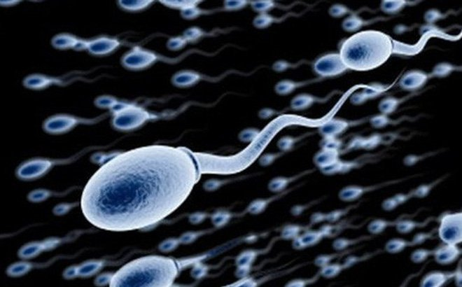
- Nam thường có râu, cơ quan sinh dục nam tạo ra tinh trùng.
- Nữ có kinh nguyệt, cơ quan sinh dục nữ tạo ra trứng.

Slide 14
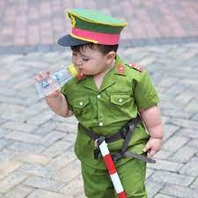
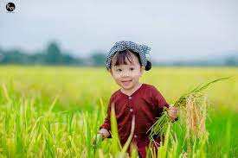
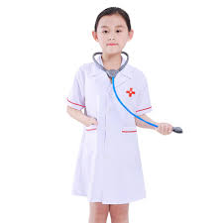

2. Một số
quan niệm
xã hội
về vai trò
của nam
và nữ

Slide 15

1. Nêu một số ví dụ về vai trò của nữ ở trong lớp, trong trường và ở địa phương.
- Trong lớp: lớp trưởng, lớp phó, tổ trưởng, học sinh bình thường,…
- Trong trường: Hiệu trưởng, phó hiệu trưởng, giáo viên, học sinh,…
- Ở địa phương: chủ tịch hội phụ nữ, bí thư đoàn,…
2. Tại sao không nên phân biệt đối xử giữa nam và nữ?
Vì cần có sự bình đẳng giữa nam và nữ. Vai trò của người nam và nữ ở các gia đình, xã hội có thể thay đổi.

Slide 16
*Khoa học: Bài 2: Nam hay nữ?
1. Đặc điểm về mặt sinh học của nam và nữ
- Nam có râu, cơ quan sinh dục tạo ra tinh trùng.
- Nữ có kinh nguyệt, cơ quan sinh dục tạo ra trứng.

Slide 17


Chúc các con học tốt!

